Slide 1
Guía para determinar el valor de las contrapartidas institucionales en los proyectos de cooperación internacional

Slide 2
Contenido

Slide 3
  I Justificación
  II Sistema de Gestión de Proyectos de Cooperación internacional SIGECI
  III Metodología cuantificación contrapartida
    Objetivo
    Variables
    Formula
    Ejemplo

Slide 4
  I- Justificación

Slide 5
Ley de Planificación Nacional, No. 5525 del 2 de mayo de 1974
Artículo 11.- Corresponde al Ministerio de Planificación Nacional y Política Económica, formular, negociar, coordinar, aprobar y evaluar los programas de asistencia técnica, teniendo en cuenta los objetivos del Plan Nacional de Desarrollo.
Las solicitudes de asistencia técnica serán transmitidas por el Ministerio al Ministerio de Relaciones Exteriores, el cual se encargará de establecer su congruencia con la política exterior del país, y las presentará oportunamente a los gobiernos y organismos internacionales correspondientes.

Slide 6
Decreto Ejecutivo Nº 35056 PLAN-RE del 12 de noviembre de 2008 “Reglamento del Artículo 11 de la Ley de Planificación Nacional Nº 5525 del 2 de Mayo de 1974”.
“Artículo 3º—Funciones de MIDEPLAN. Le corresponde a MIDEPLAN la rectoría interna en materia de Cooperación Internacional, teniendo la competencia exclusiva en la gestión y la negociación técnica de esta con las entidades, organismos e instituciones nacionales, de manera que sea coherente con el Plan Nacional de Desarrollo.
“Artículo 4º—Funciones del MRREE. Le corresponde al MRREE la rectoría externa en materia de Cooperación Internacional, teniendo la competencia exclusiva en la negociación diplomática y formalización de esta., Asimismo, establece la congruencia de los proyectos y programas de Cooperación Internacional con la política exterior del país. (…)

Slide 7
OECD
«Cuantificación de la cooperación S-S y su implicación en la política exterior de los países en desarrollo»
Limitación de la cooperación a la modalidad Sur-Sur: modalidades de dimensión no financieras : estadísticamente insignificantes.
Solo se cuentan los costos operativos: no es posible aplicar un valor de mercado a las habilidades y el conocimiento de los servidores públicos
OECD- TOSSD
Se propone un modelo innovador:
evaluación de entradas compatibles con la monetización
cuantificar los volúmenes de todos los tipos de recursos en especie
evaluación de la conexión entre los insumos financieros y no financieros
evaluación de los resultados atribuibles a estas iniciativas

Slide 8
  II- Sistema de Gestión de Proyectos de Cooperación internacional SIGECI

Slide 9
Tiene como propósito permitir al MIDEPLAN y al país en general, contar con un sistema de información que apoye en forma directa los procesos de negociación, programación, seguimiento y evaluación de la cooperación internacional no reembolsable en Costa Rica.
El SIGECI pone a disposición de los interesados, información relacionada con los programas, proyectos, fuentes y actividades que son financiadas por diferentes cooperantes, con el propósito de fortalecer, apoyar y facilitar la toma de decisiones de la Cooperación Internacional en el país.
Cuenta con información de programas, proyectos y acciones puntuales financiadas con recursos externos y tramitados en MIDEPLAN, a partir del 2009 en adelante.
En este momento, hay 1321 proyectos registrados.

Slide 10
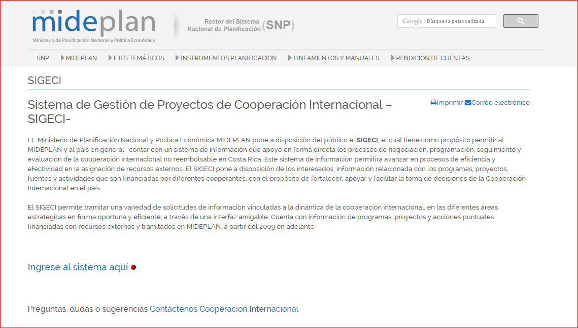
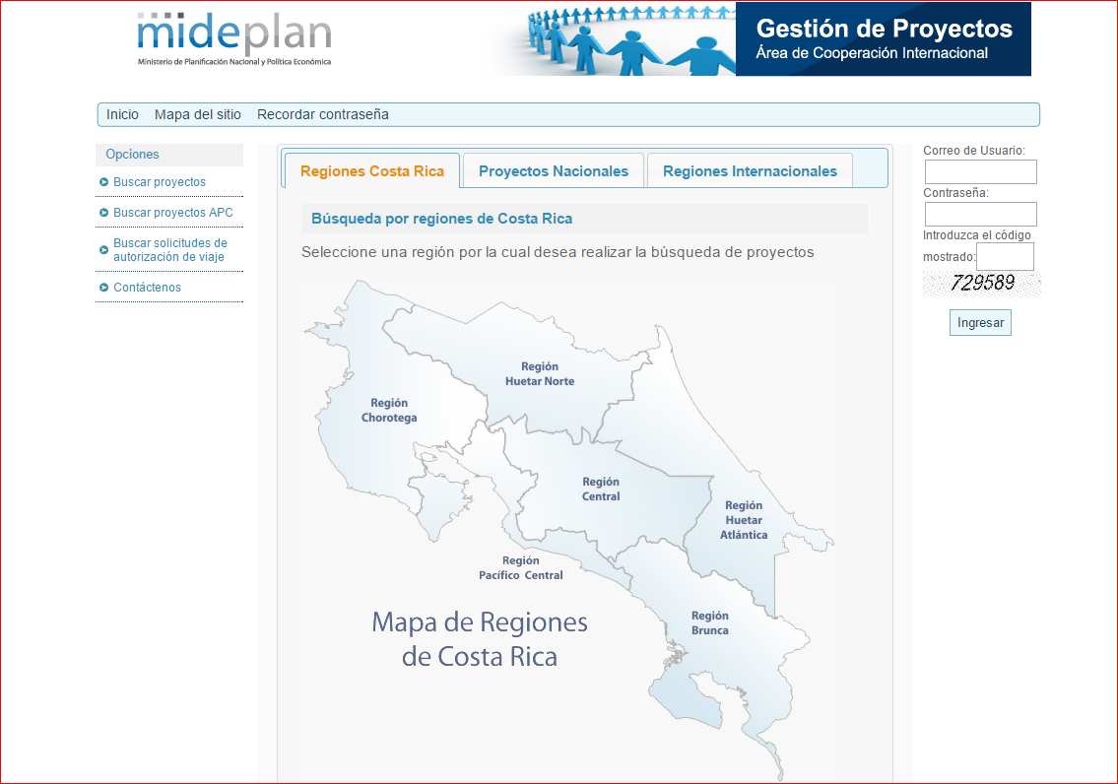

Slide 11
  III- Metodología cuantificación contrapartida

Slide 12
Objetivo
Cuantificar de forma rigurosa los recursos en especie que aportan las instituciones en cada proyecto de cooperación internacional, indistintamente de su tipo y modalidad, para visibilizar los aportes del país en cooperación internacional para el desarrollo.

Slide 13
Descripción
Todos los proyectos financiados con recursos externos no reembolsables deben establecer una contrapartida institucional.
Para calcular dicha contrapartida la presente guía establece:
  las variables a considerar,
  los rubros que cada una comprende y
  los cálculos respectivos.
Esta guía aplica para proyectos de cooperación sur-sur, triangulación, bilaterales y multilaterales.

Slide 14
Variables
Costos Directos
Boletos aéreos
Alojamiento
Alimentación
Transporte interno
Materiales
Notes:
Las siguientes son las variables que se deben utilizar para contabilizar la contrapartida institucional del país en proyectos de cooperación bilateral, multilateral sur-sur y triangulación.
Transporte interno (gasolina)
Los costos directos se calculan tomando como referencia los datos institucionales, para ello se debe consultar a las unidades administrativo- financieras institucionales. Si son asumidos por el o los cooperantes, no se contabilizan como contrapartida.

Slide 15
Variables
Costos Indirectos
Espacio físico
Equipos de cómputo
Impresión de materiales
Uso de vehículos
Apoyo secretaria
Agua, luz, teléfono, internet
Notes:
Apoyo Administrativo institucional en un proyecto que se cuantifica por parte de la institución costarricense.
El apoyo Administrativo (costos indirectos). Se aplica un 5% sobre el total de la contrapartida institucional cuando son proyectos de cooperación sur- sur o triangulación y un 7% cuando son proyecto tradicionales bilaterales o multilaterales.

Slide 16
Variables
Costo diario por profesional experto: promedio diario del salario mensual del funcionario costarricense que ha sido asignado para colaborar en un proyecto de cooperación internacional.
Costo diario por profesional coordinador/ director institucional de proyecto: promedio diario del salario mensual funcionario institucional que tiene la responsabilidad de ejecutar el proyecto por parte de Costa Rica.
Notes:
El salario promedio mensual de experto profesional es de $3.400 (2.000.000 de colones promedio). Lo que equivale a $115/día para los expertos al tipo de cambio del momento.
El salario mensual de un coordinador institucional de proyecto es de $ 5,257 USD (3.000.000 colones promedio). La actualización del tipo de cambio se hará cada vez que se formule un proyecto

Slide 17
Variables
Días de Preparación: los días que se estiman necesarios para preparar una actividad específica programada en un proyecto (entre 3 y 5 días)
Sólo para proyecto de cooperación sur-sur y triangulación
En proyectos bilaterales y multilaterales solo aplica para expertos profesionales
Notes:
Días de preparación: Se cuantifica únicamente cuando se trata de proyectos en la modalidad de cooperación sur-sur y triangulación.
En el caso de los expertos en proyectos de cooperación norte-sur se aplica únicamente si van a dar talleres, charlas o conferencias.
Por su parte, cuando se trata de proyectos tradicionales (bilaterales o multilaterales), únicamente se aplica para los expertos profesionales y no al coordinador/director institucional de proyecto.
Es el experto funcionario quien determina el tiempo que requiere para la preparación de la(s) actividad(es).

Slide 18
Variables
Cuantificación de experiencia y trayectoria
Dos categorías:
Junior
Entre 5 y 10 años experiencia
Senior
Más de 10 años de experiencia
Representación a nivel nacional e internacional del tema
Publicaciones
Notes:
cuantificación de valor acumulado, trayectoria y experiencia en el tema de un funcionario institucional. Puede haber dos (02) categorías: la de Junior o la de Senior.
En el caso de Junior se requiere:
-Entre 5 y 10 años de trabajar en el tema del proyecto
En el caso del Senior se requiere:
-Más de 10 años de trabajar en el tema del proyecto
-Que represente a nivel nacional e internacionalmente a la institución en el tema del proyecto.
-Que haya realizado varias publicaciones en la materia (deseable que sean publicaciones indexadas).
La cuantificación de experiencia y trayectoria se aplica una vez para el coordinador por cada año de ejecución del proyecto.
Si el proyecto dura menos de un año, se aplica 1 vez para el coordinador x cada mes de duración del proyecto y para el experto, por cada actividad realizada (talleres, charlas, reuniones técnicas, revisión de documentos, misiones y visitas de campo, asesorías técnicas puntuales, entre otros.)

Slide 19
Presupuesto
Se incluirá un rubro presupuestario denominado Aporte Técnico que incluirá:
los costos indirectos
las horas profesionales expertos
el salario del Coordinador Institucional de Proyecto
los días de preparación de los expertos, y
cuantificación de experiencia y trayectoria
La suma de las anteriores da como resultado el Aporte Técnico Institucional.

Slide 20
Presupuesto
Los componentes de los Costos Directos se listan de la siguiente manera:
Boletos aéreos
Viáticos (alimentación y hospedaje)
Transporte interno
Materiales y suministros

Slide 21
 | Puede ser aportado por el cooperante | Aporte Técnico (de la institución costarricense)
 | Costos Directos (a) | Costos Indirectos (b) | Salario diario (Horas Expertos) © | Salario mensual Coordinador Institucional de proyecto (d) | Días de preparación (e) | Valor Agregado (f)
Montos en USD | Los costos directos se calculan según cada proyecto. (Cuando aplica). | 5% sobre el total de la contrapartida institucional en proyectos de cooperación sur-sur y triangulación. 7% sobre el total de la contrapartida institucional en proyectos tradicionales bilaterales y multilaterales. | $115/día x experto | $ 5,257 | $40 x día/experto | Junior: $150 Senior: $250
La sumatoria de (b) + (c) + (e) + (f) da el Aporte Técnico (en celeste). El ítem (d) se incluye como un rubro aparte. El ítem (b) se aplica como indicado, al final de los cálculos. El total conforma la contrapartida institucional-
Notes:
IMPORTANTE: Para el caso de registro en el SIGECI de Mideplan, se registra únicamente el monto total de la contrapartida institucional.

Slide 22
Ejemplo de presupuesto para la contrapartida en un proyecto de cooperación bilateral
Rubros | Costa Rica | Alemania (GIZ) | TOTAL
1 Director de proyecto x 24 meses, t/c a US$ 4.000/mes. |  | 96.000
1 coordinador institucional de proyecto x ½ t a US$ 2.628,5 x 24 meses. | 75.584
-3 expertos junior x 12 meses a $115/día + $150(VA) x 3 -1 experto senior x 12 meses a $115/día + $250 (VA) | 62.500 20.950
Facilitadores 10 talleres |  | 40.000
Logística talleres |  | 20.000
Impresiones y materiales |  | 10.000
Boletos y viáticos |  | 15.000
Transporte interno | 5.000
Evaluación final |  | 30.000
Total | 175.516 | 211.000
.
Notes:
Ejemplo de presupuesto, por rubros y entidades. (En dólares Estadounidenses)
Total de contrapartida Incluye el 7% sobre el total.
Cálculo de la contrapartida institucional:
Coordinador de proyecto:
½ t: $ 5,257 (salario mensual) dividido entre 2 = 2.628,5
x 24 meses = 69.084
+ $250 (VA)
= $75.584
Expertos junior
3 expertos a ½ t: $115 (salario diario) divido entre 2= 57,5
X 12 meses (30 días x 12 meses) = 20.700
X 3 expertos = 62.100
+ 150 (VA) x 3
= $ 62.500
Experto senior
1 experto a ½ t: $115 (salario diario) dividido entre 2 = 57.5
X 12 meses (30 días x 12 meses) = 20.700
+ 250 (VA)
= $ 20.950
Transporte interno
Calculo según datos institucionales relacionados con viáticos chofer y gasolina-
= $ 5000
Suma total: 164.034
+ 7% por concepto de costos indirectos (administrativos)
= 11.482
Total Contrapartida: $ 175.516

Slide 23
María del Pilar Garrido Gonzalo
Ministra de Planificación Nacional y Política Económica
pilar.garrido@mideplan.go.cr
2202 8502

